Slide 1
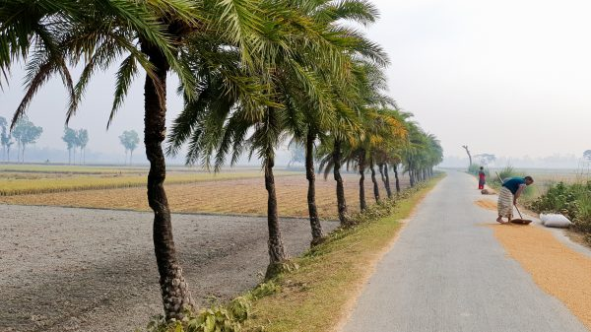
আজকের গণিত ক্লাসে সকলকে
স্বাগতম

Slide 2
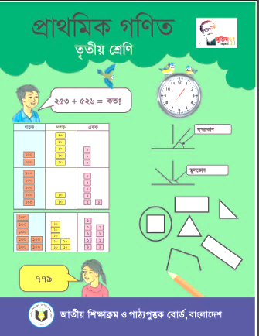
পরিচিতি
বিষয়ঃ গণিত
শ্রেণিঃ তৃতীয়, অধ্যায়ঃ ৪
পাঠের শিরোনামঃ গুণ
পাঠ্যাংশঃ তিন অঙ্কের সংখ্যাকে ১ অঙ্কের সংখ্যা দ্বারা গুণ
সময়ঃ ৩৫ মিনিট
উজ্বল কুমার মজুমদার
সহকারী শিক্ষক
বড়বামনদহ স: প্রা: বিদ্যালয়
কোটচাঁদপুর, ঝিনাইদহ।
মোবাইলঃ ০১৭১৭৯৩৩০৭১

Slide 3
শিখনফলঃ
১২.৪ º হাতে না রেখে অনুর্ধ্ব তিন অঙ্কবিশিষ্ট সংখ্যাকে অনুর্ধ্ব দুই অঙ্কবিশিষ্ট সংখ্যা দ্বারা গুণ করতে পারবে।

Slide 4
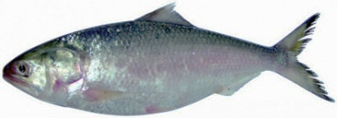
নিচের ছবিতে তোমরা কী দেখতে পাচ্ছ?
একটি ইলিশ মাছের দাম ৩২০ টাকা। এরূপ ৩ টি ইলিশ মাছের দাম কত?
৩২০ টাকা
৩২০ টাকা
৩২০ টাকা
গুণ করে
সমস্যাটি আমরা কীভাবে সমাধান করবো?

Slide 5
আজকের পাঠ
× × গুণ × ×
তিন অঙ্কের সংখ্যাকে ১ অঙ্কের সংখ্যা দ্বারা গুণ

Slide 6
পূর্বজ্ঞান যাচায়
২ ৩
× ৩
৩ ০
× ২
২ ১
× ৪
৬
৯
৬
০
৮
৪

Slide 7
আমরা কীভাবে 312×3 গুণ করতে পারি?
শতক | দশক | একক
১০০
১০০
১০০
১০
১
১
3০০×3 = ৯০০
312×3
1০×3 = ৩০
১০০
১০০
১০০
১০
১
১
2×3 = ৬
১০০
১০০
১০০
১০
১
১
মোট ৯৩৬
3০০×3
1০×3
2×3
312×3 = ৯৩৬

Slide 8
আমরা কীভাবে 257×5 গুণ করতে পারি?
২ ৫ ৭
× ৫
গুণ করি ৭× ৫=৩৫ এবং একক স্থানে ৫ দশক স্থানে ছোট ৩ লিখি
২ ৫ ৭
× ৫
৩
৫
২ ৫ ৭
× ৫
গুণ করি ৫× ৫=২৫ এবং ৩ যোগ করি ২৫+৩ =২৮। পরে দশক স্থানে ৮ ও শতক স্থানে ছোট ২ লিখি
৩5......৭ ×৫
২5০......৫০× ৫
১০০০......২০০× ৫
২
৮
৫
১২৮৫
২ ৫ ৭
× ৫
গুণ করি ২× ৫=১০ এবং ২ যোগ করি ১০+২ =১২। পরে শতক স্থানে ২ ও হাজার স্থানে ছোট ১ লিখি
১
২
৮
৫

Slide 9
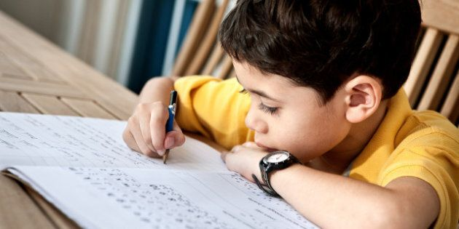
একক কাজ
গুণ কর
৩ ৪ ১
× ২
৩ ৪ ৬
× ৭

Slide 10
গুণ করি
২৪৩×২ =
১৬৭×৪ =
৪৮৬
৬6৮
২
২
২ ৪ ৩
× ২
১ ৬ ৭
× ৪
৪
৮
৬
৬
6
৮

Slide 11
গুণের নামতা ব্যবহার করে গুণ করি।
৩ ৩ ৬ × ৩ =
১০
০
৮
২ ৮ ৪ × ৩ =
৮
৫
২
১
১
২
১
১
১
১ ৪ ২
× ৪
২ ৪ ৭
× ২
৫
৬
৮
৪
৯
৪

Slide 12
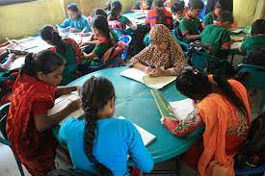
দলীয় কাজ
গুণ করঃ
১৬৩ × ৬ =
২৩১ × ৩ =
৯৭৮
৬৯৩
১৭৩৫
১২০ × ৪ =
৩৪৭ × ৫=
৪৮০

Slide 13
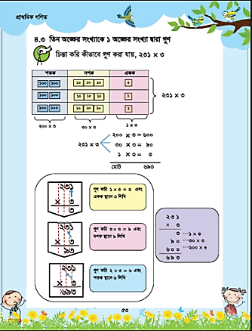
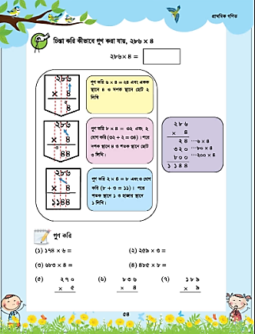
তোমার গণিত বইয়ের ৫৩ ও ৫৪ পৃষ্ঠা বের করো এবং ৫ মিনিট নিরবে পড়।

Slide 14
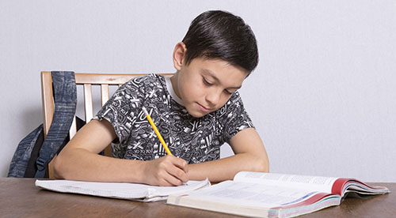
মূল্যায়ন
গুণ কর।
৩২৪ × ২ =
২০৫ × ৪ =
৬৪৮
৮২০
৬৯৬
২৩২ × ৩ =
২৭৮ × ৩ =
৮৩৪

Slide 15
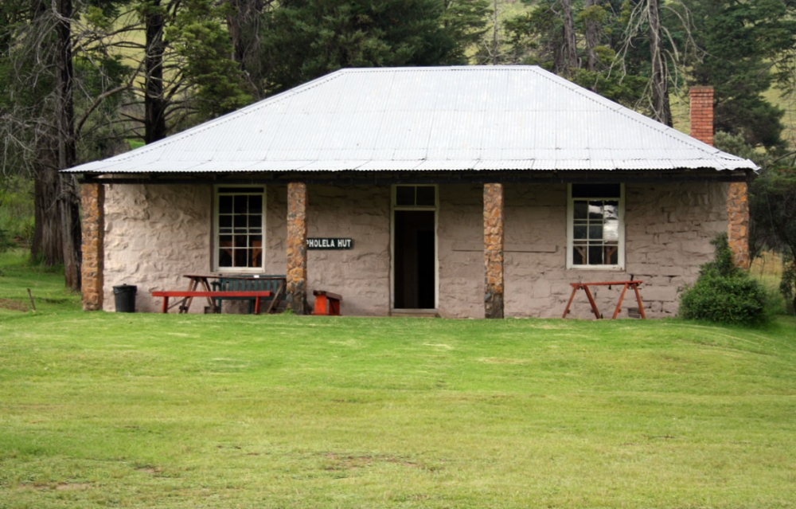
বাড়ির কাজ
তোমার পাঠ্য বইয়ের ৫৪ পৃষ্টার গুণগুলো বাড়ি থেকে সমাধান করে আনবে।

Slide 16
ধন্যবাদ সকলকে

